Slide 1
Automatisert saksbehandling; fra saken oppstår til endelig vedtak
Dag Wiese Schartum

Slide 2
Det meste av jussen ligger her
variable
faste
Relevant
beslutnings-
grunnlag;
dvs opplysn.
om den aktuelle
personen
Enkeltvedtak
Hvordan skal faktum forstås?
Hva betyr «forsørger», «inntekt»,
«samboer», «bosatt i Norge» mv.
Operasjoner
 aritmetiske
 logiske
+, -, /, * etc
AND, OR, NOT, ≠, <, >, ≥ etc
Hvilke krav stiller personvern-
regelverket til behandlingen av
personopplysninger?

Slide 3
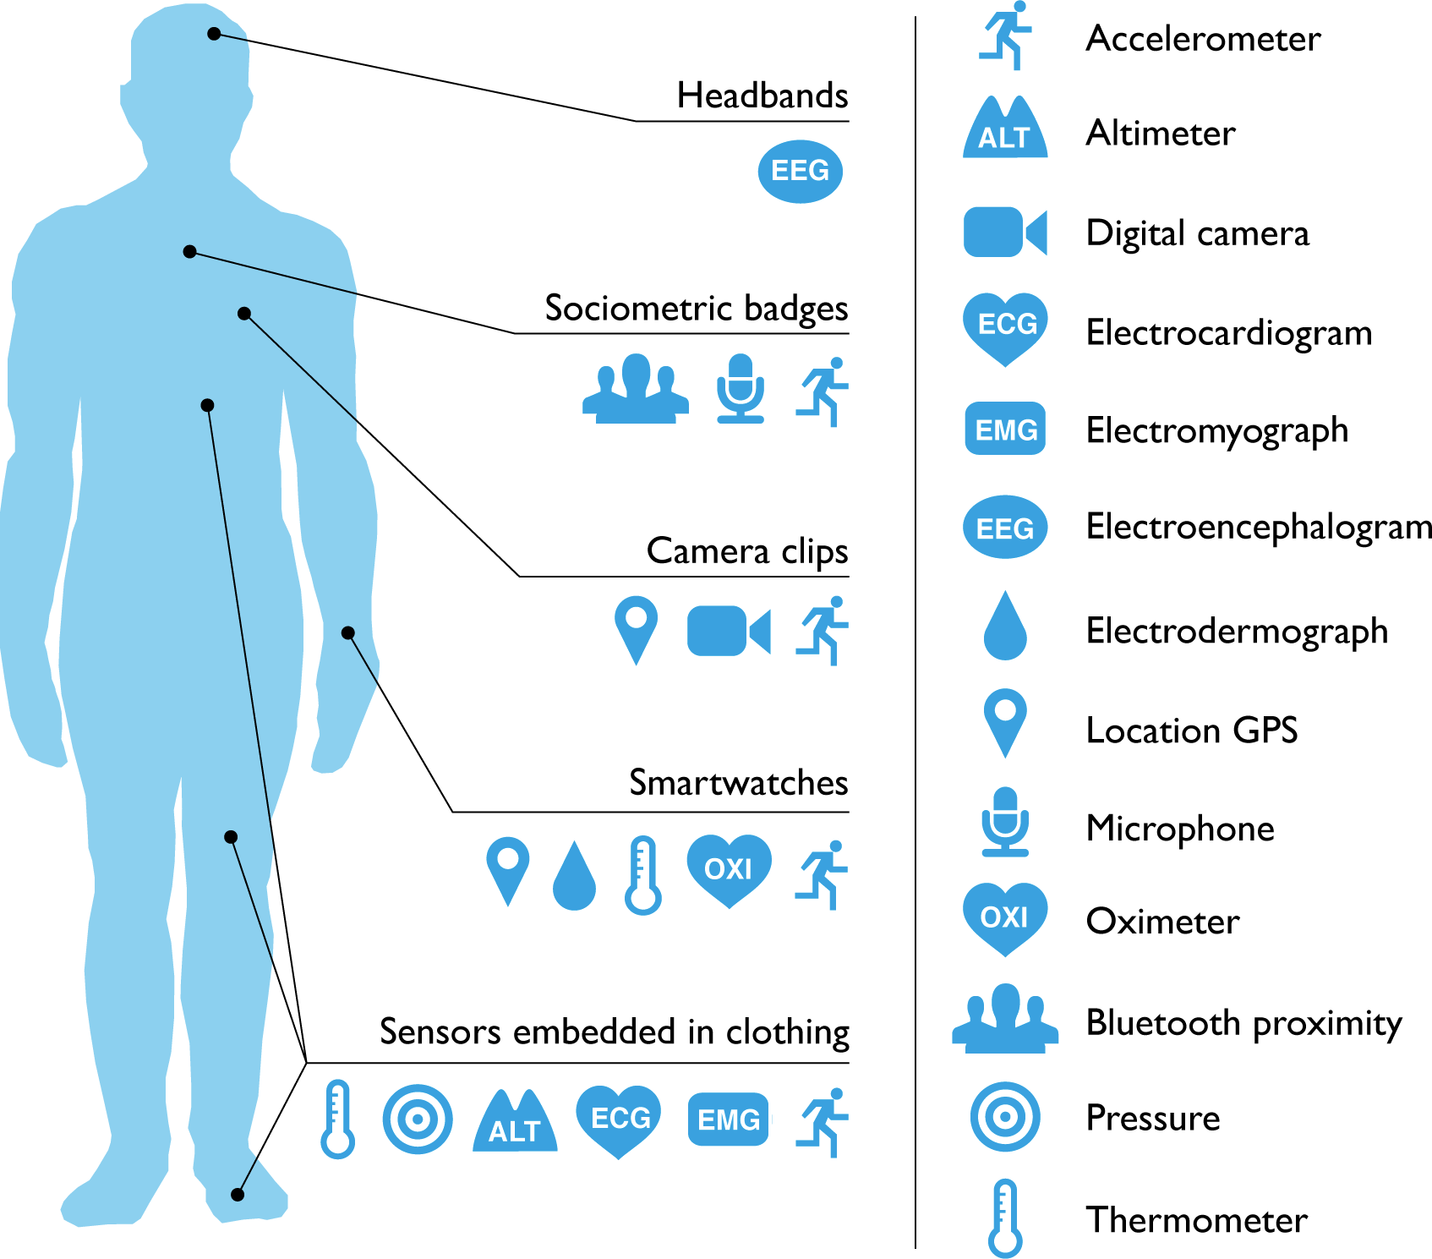



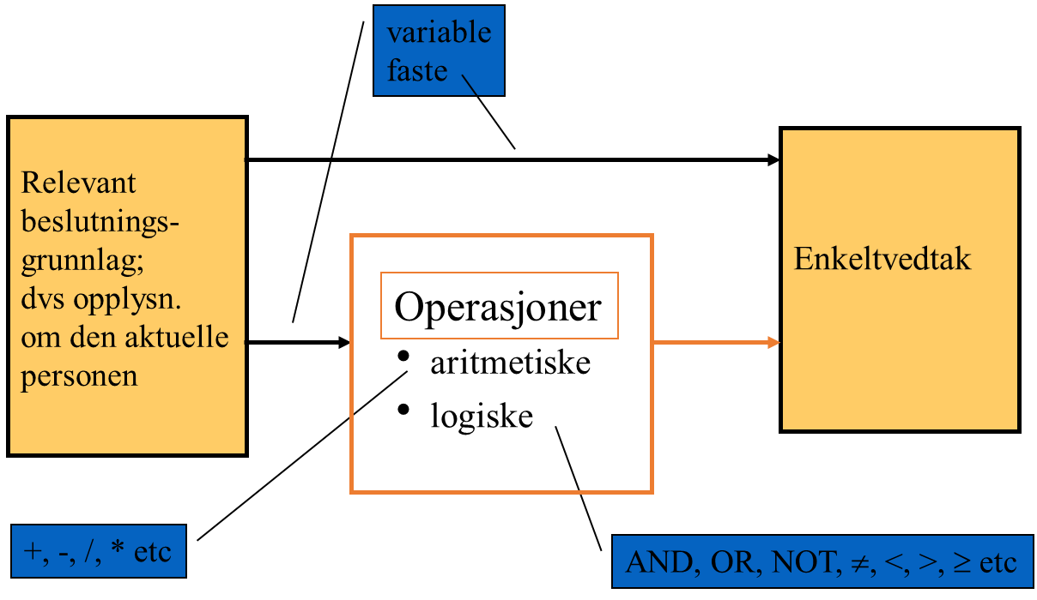

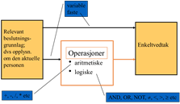
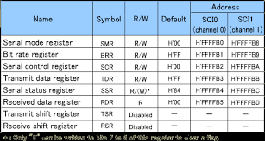
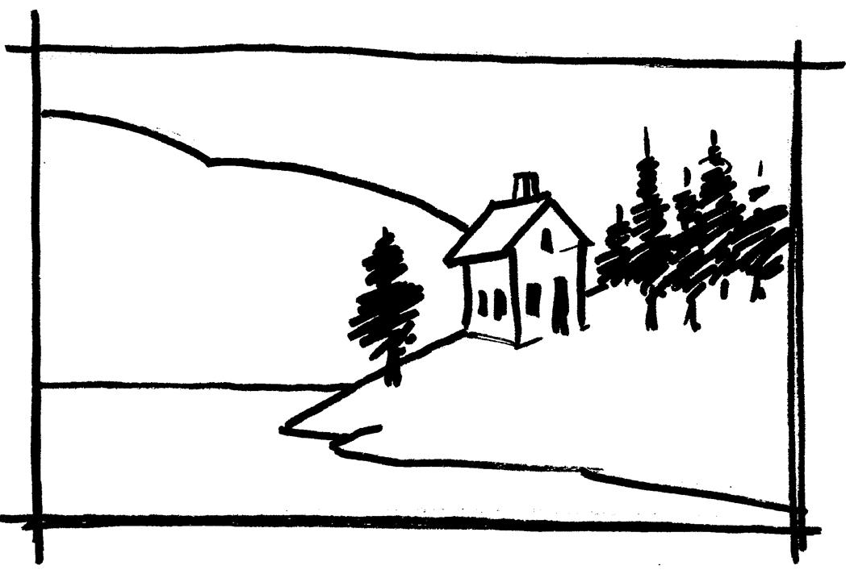
Sensorer
Innbyggere/parter
Innbyggere/parter
Forvaltningsorganer
Forvaltningsorganer
Private virksomheter
Private virksomheter
Fellesregistre
Fellesregistre
Sensorer

